Slide 1
nodejs实战之智能微服务快速开发框架
https://segmentfault.com/blog/zhoutk
—— koa2, typescript , mysql2, restful api
凯歌（zhoutk@189.cn）

Slide 2
设计思路
https://segmentfault.com/blog/zhoutk
关系数据库为我们提供了很多有用的支持，我试图把数据库设计与程序开发有机的结合起来，让前端送到后端的json对象自动映射成为标准的SQL查询语句。我的这种ORM方式，服务端不需要写一行代码，只需完成关系数据库的设计，就能为前端提供标准服务接口。
我设计了一套数据库访问标准接口，在实践中已经得到很好的运用。我已经在es6, typescript, java, python & go中实现；下一步是对数据库支持的扩展，准备支持流行的关系数据库（Mssql, sqlite3, prostgres等），有选择支持一些nosql，比如：mongo。
zhoutk@189.cn

Slide 3
restful api
https://segmentfault.com/blog/zhoutk
[GET] /rs/users[?key=value&...], 列表查询，支持各种智能查询
[GET] /rs/users/{id}, 单条查询
[POST] /rs/users, 新增记录
[PUT] /rs/users/{id}, 修改记录
[DELETE] /rs/users/{id}, 删除记录
zhoutk@189.cn

Slide 4
智能查询
https://segmentfault.com/blog/zhoutk
查询保留字：fields, page, size, sort, search, lks, ins, ors, count, sum, group
fields, 定义查询结果字段， 查询示例： /rs/users?username=white&age=22&fields=[“username”,“age”] 生成sql： SELECT username,age FROM users WHERE username = ? and age = ?
page, size, 分页参数；sort, 查询结果排序参数， 查询示例： /rs/users?page=1&size=10&sort=age desc 生成sql： SELECT * FROM users ORDER BY age desc LIMIT 0,10
search, 模糊查询切换参数，不提供时为精确匹配， 查询示例： /rs/users?username=i&password=1&search 生成sql： SELECT * FROM users WHERE username like ? and password like ?
ors, 数据库表多字段精确查询，or连接，多个字段对多个值，支持null值查询，查询示例： /rs/users?ors=[“age”,1,“age”,22,“password”,null] 生成sql： SELECT * FROM users WHERE ( age = ? or age = ? or password is null )
group, 数据库分组函数group； count, 数据库查询函数count，行统计， 查询示例： /rs/users?group=age&count=[“*”,“total”]&fields=[“age”] 生成sql： SELECT age,count(*) as total FROM users GROUP BY age
zhoutk@189.cn

Slide 5
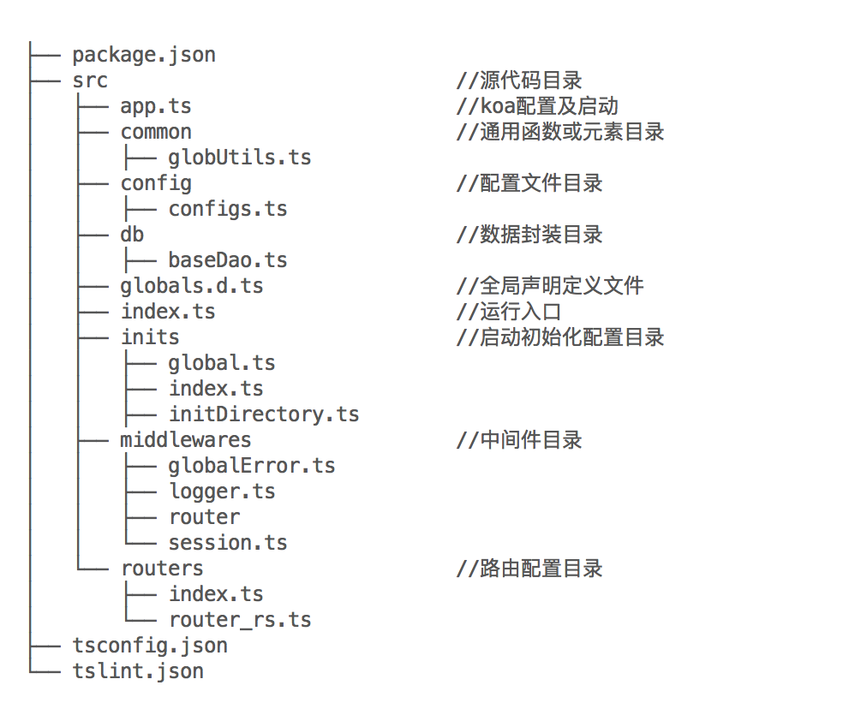
https://segmentfault.com/blog/zhoutk
项目结构
zhoutk@189.cn

Slide 6
相关资源
https://segmentfault.com/blog/zhoutk
tslint rules https://palantir.github.io/tslint/rules/
课程资料 https://github.com/zhoutk/sifou
个人博客 https://segmentfault.com/u/zhoutk
微服务框架 https://github.com/zhoutk/gels
zhoutk@189.cn

